Slide 1
Spasoù Unvaniezh Europa

Slide 2
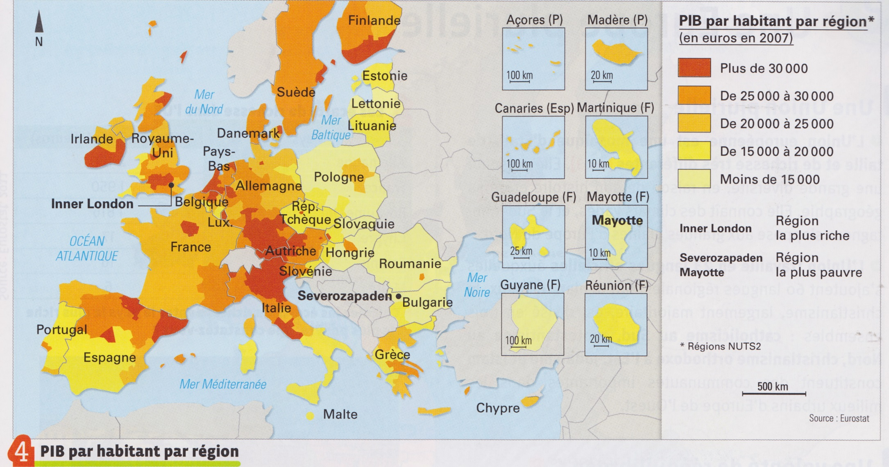

Slide 3
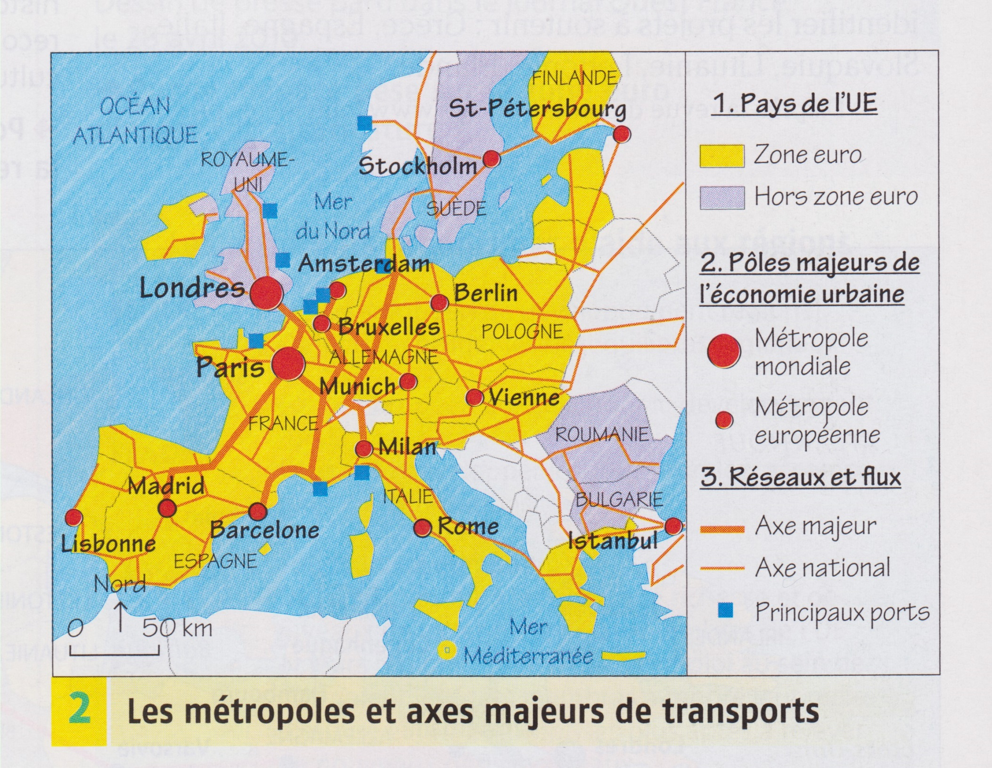

Slide 4
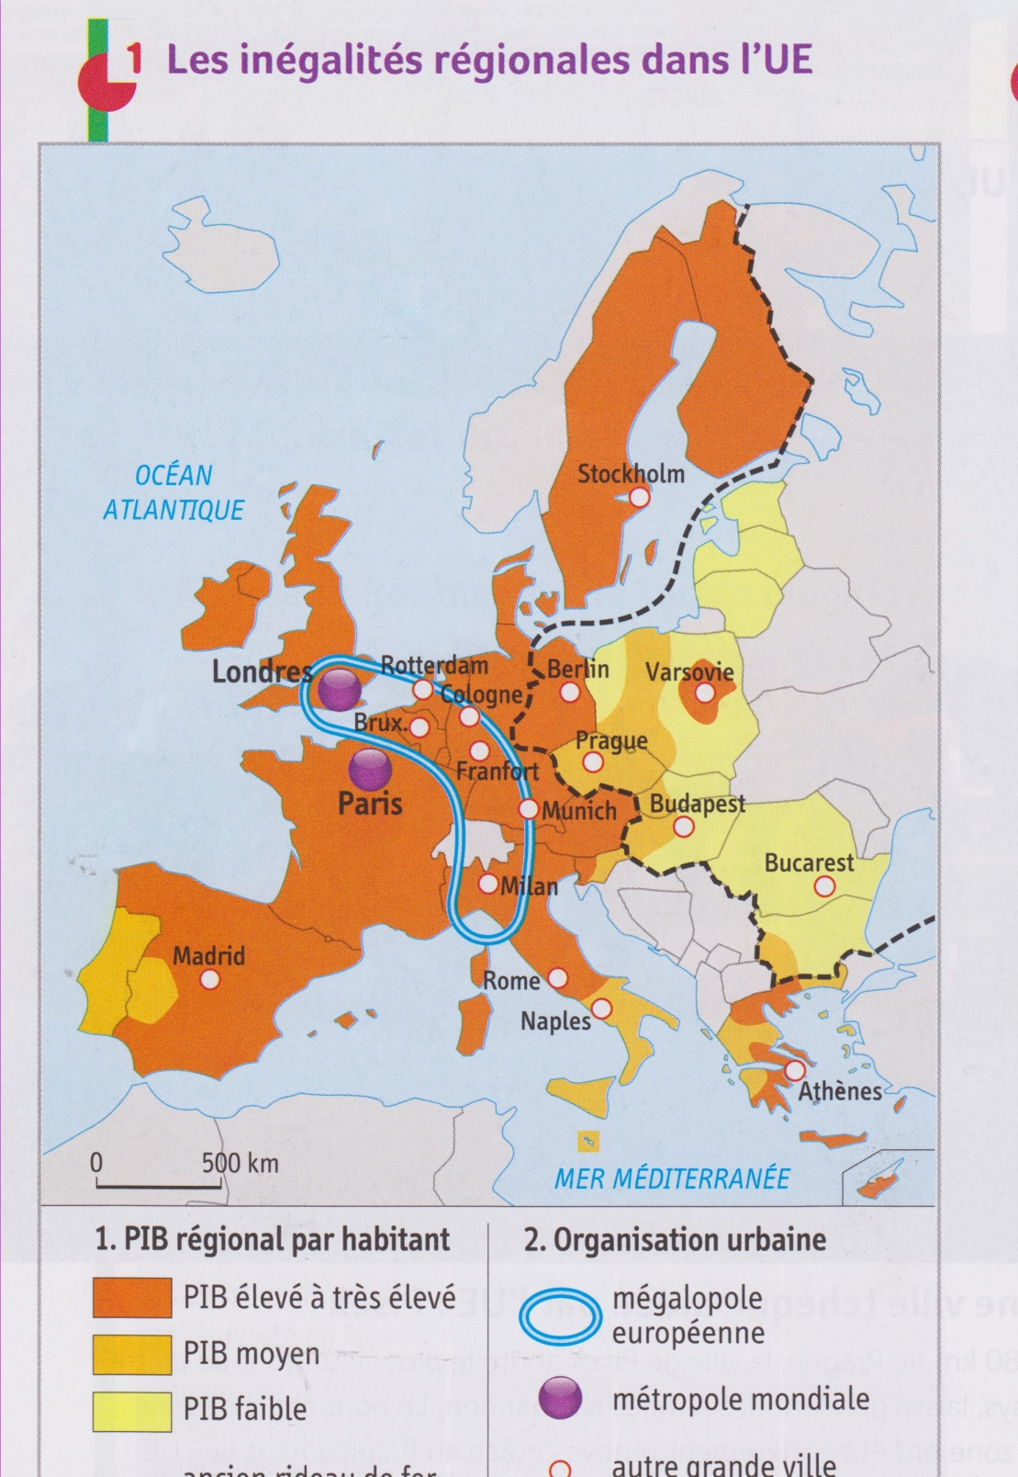

Slide 5
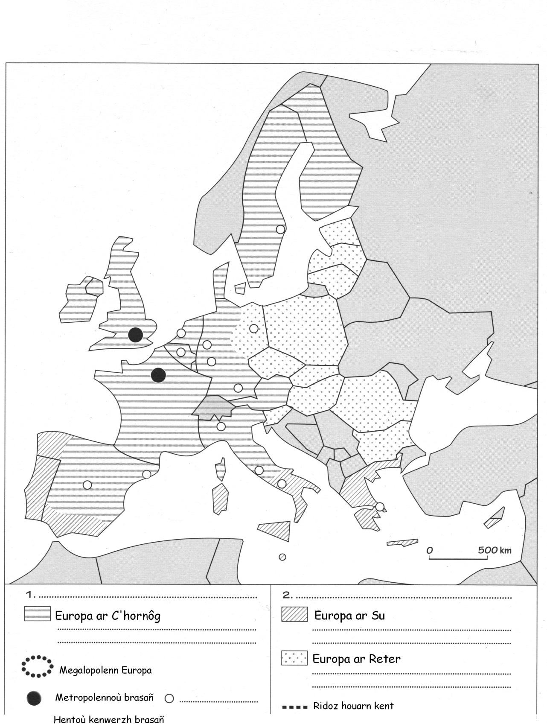
Leugnit alc’hwez ar gartenn-mañ gant sikour an teir c’hartenn all
Livit ar gartenn (kreion koad)
Skrivit anv ar C’hêrioù bras
Lakait un titl d’ho prastres

